Slide 1
7-4 谁去做这个工作 (20 分)
学校有一项比较危险的工作，分为不同步骤，由于工人们的身体条件和对工作的熟练程度不同，他们完成这些工作的危险度也不同，现在给出每个工人完成某步工作时的危险度的值，如果每个工人承担其中某一步工作，那么所有人分配完工作后，他们危险度相加的最小值是多少？
输入格式:
第一行输入一个整数T，表示有一个T×T的矩阵。
接下来的T行T列矩阵中第i行第j列表示，工人i完成第j步工作时的的危险度。
输出格式:
输出一个整数，表示所有工人相加后的最小危险度。
M×N数组，取N个数的和最小，满足每行每列只取一个数。求算法

Slide 2
7-4 谁去做这个工作 (20 分)
学校有一项比较危险的工作，分为不同步骤，由于工人们的身体条件和对工作的熟练程度不同，他们完成这些工作的危险度也不同，现在给出每个工人完成某步工作时的危险度的值，如果每个工人承担其中某一步工作，那么所有人分配完工作后，他们危险度相加的最小值是多少？
Min:
INF
Sum:
0
输入格式:
第一行输入一个整数T，表示有一个T×T的矩阵。
接下来的T行T列矩阵中第i行第j列表示，工人i完成第j步工作时的的危险度。
输出格式:
输出一个整数，表示所有工人相加后的最小危险度。
10
2
3
2
3
4
3
4
5

Slide 3
7-4 谁去做这个工作 (20 分)
学校有一项比较危险的工作，分为不同步骤，由于工人们的身体条件和对工作的熟练程度不同，他们完成这些工作的危险度也不同，现在给出每个工人完成某步工作时的危险度的值，如果每个工人承担其中某一步工作，那么所有人分配完工作后，他们危险度相加的最小值是多少？
Min:
INF
Sum:
10
输入格式:
第一行输入一个整数T，表示有一个T×T的矩阵。
接下来的T行T列矩阵中第i行第j列表示，工人i完成第j步工作时的的危险度。
输出格式:
输出一个整数，表示所有工人相加后的最小危险度。
10
2
3
2
3
4
3
4
5

Slide 4
7-4 谁去做这个工作 (20 分)
学校有一项比较危险的工作，分为不同步骤，由于工人们的身体条件和对工作的熟练程度不同，他们完成这些工作的危险度也不同，现在给出每个工人完成某步工作时的危险度的值，如果每个工人承担其中某一步工作，那么所有人分配完工作后，他们危险度相加的最小值是多少？
Min:
INF
Sum:
10
输入格式:
第一行输入一个整数T，表示有一个T×T的矩阵。
接下来的T行T列矩阵中第i行第j列表示，工人i完成第j步工作时的的危险度。
输出格式:
输出一个整数，表示所有工人相加后的最小危险度。
10
2
3
2
3
4
3
4
5

Slide 5
7-4 谁去做这个工作 (20 分)
学校有一项比较危险的工作，分为不同步骤，由于工人们的身体条件和对工作的熟练程度不同，他们完成这些工作的危险度也不同，现在给出每个工人完成某步工作时的危险度的值，如果每个工人承担其中某一步工作，那么所有人分配完工作后，他们危险度相加的最小值是多少？
Min:
INF
Sum:
13
输入格式:
第一行输入一个整数T，表示有一个T×T的矩阵。
接下来的T行T列矩阵中第i行第j列表示，工人i完成第j步工作时的的危险度。
输出格式:
输出一个整数，表示所有工人相加后的最小危险度。
10
2
3
2
3
4
3
4
5

Slide 6
7-4 谁去做这个工作 (20 分)
学校有一项比较危险的工作，分为不同步骤，由于工人们的身体条件和对工作的熟练程度不同，他们完成这些工作的危险度也不同，现在给出每个工人完成某步工作时的危险度的值，如果每个工人承担其中某一步工作，那么所有人分配完工作后，他们危险度相加的最小值是多少？
Min:
INF
Sum:
13
输入格式:
第一行输入一个整数T，表示有一个T×T的矩阵。
接下来的T行T列矩阵中第i行第j列表示，工人i完成第j步工作时的的危险度。
输出格式:
输出一个整数，表示所有工人相加后的最小危险度。
10
2
3
2
3
4
3
4
5

Slide 7
7-4 谁去做这个工作 (20 分)
学校有一项比较危险的工作，分为不同步骤，由于工人们的身体条件和对工作的熟练程度不同，他们完成这些工作的危险度也不同，现在给出每个工人完成某步工作时的危险度的值，如果每个工人承担其中某一步工作，那么所有人分配完工作后，他们危险度相加的最小值是多少？
Min:
INF
Sum:
13
输入格式:
第一行输入一个整数T，表示有一个T×T的矩阵。
接下来的T行T列矩阵中第i行第j列表示，工人i完成第j步工作时的的危险度。
输出格式:
输出一个整数，表示所有工人相加后的最小危险度。
10
2
3
2
3
4
3
4
5

Slide 8
7-4 谁去做这个工作 (20 分)
学校有一项比较危险的工作，分为不同步骤，由于工人们的身体条件和对工作的熟练程度不同，他们完成这些工作的危险度也不同，现在给出每个工人完成某步工作时的危险度的值，如果每个工人承担其中某一步工作，那么所有人分配完工作后，他们危险度相加的最小值是多少？
Min:
18
Sum:
18
输入格式:
第一行输入一个整数T，表示有一个T×T的矩阵。
接下来的T行T列矩阵中第i行第j列表示，工人i完成第j步工作时的的危险度。
输出格式:
输出一个整数，表示所有工人相加后的最小危险度。
10
2
3
2
3
4
3
4
5

Slide 9
7-4 谁去做这个工作 (20 分)
学校有一项比较危险的工作，分为不同步骤，由于工人们的身体条件和对工作的熟练程度不同，他们完成这些工作的危险度也不同，现在给出每个工人完成某步工作时的危险度的值，如果每个工人承担其中某一步工作，那么所有人分配完工作后，他们危险度相加的最小值是多少？
Min:
18
Sum:
14
输入格式:
第一行输入一个整数T，表示有一个T×T的矩阵。
接下来的T行T列矩阵中第i行第j列表示，工人i完成第j步工作时的的危险度。
输出格式:
输出一个整数，表示所有工人相加后的最小危险度。
10
2
3
2
3
4
3
4
5

Slide 10
7-4 谁去做这个工作 (20 分)
学校有一项比较危险的工作，分为不同步骤，由于工人们的身体条件和对工作的熟练程度不同，他们完成这些工作的危险度也不同，现在给出每个工人完成某步工作时的危险度的值，如果每个工人承担其中某一步工作，那么所有人分配完工作后，他们危险度相加的最小值是多少？
Min:
18
Sum:
18
输入格式:
第一行输入一个整数T，表示有一个T×T的矩阵。
接下来的T行T列矩阵中第i行第j列表示，工人i完成第j步工作时的的危险度。
输出格式:
输出一个整数，表示所有工人相加后的最小危险度。
10
2
3
2
3
4
3
4
5

Slide 11
7-4 谁去做这个工作 (20 分)
学校有一项比较危险的工作，分为不同步骤，由于工人们的身体条件和对工作的熟练程度不同，他们完成这些工作的危险度也不同，现在给出每个工人完成某步工作时的危险度的值，如果每个工人承担其中某一步工作，那么所有人分配完工作后，他们危险度相加的最小值是多少？
Min:
18
Sum:
2
输入格式:
第一行输入一个整数T，表示有一个T×T的矩阵。
接下来的T行T列矩阵中第i行第j列表示，工人i完成第j步工作时的的危险度。
输出格式:
输出一个整数，表示所有工人相加后的最小危险度。
10
2
3
2
3
4
3
4
5

Slide 12
7-4 谁去做这个工作 (20 分)
学校有一项比较危险的工作，分为不同步骤，由于工人们的身体条件和对工作的熟练程度不同，他们完成这些工作的危险度也不同，现在给出每个工人完成某步工作时的危险度的值，如果每个工人承担其中某一步工作，那么所有人分配完工作后，他们危险度相加的最小值是多少？
Min:
9
Sum:
9
输入格式:
第一行输入一个整数T，表示有一个T×T的矩阵。
接下来的T行T列矩阵中第i行第j列表示，工人i完成第j步工作时的的危险度。
输出格式:
输出一个整数，表示所有工人相加后的最小危险度。
10
2
3
2
3
4
3
4
5

Slide 13
7-4 谁去做这个工作 (20 分)
学校有一项比较危险的工作，分为不同步骤，由于工人们的身体条件和对工作的熟练程度不同，他们完成这些工作的危险度也不同，现在给出每个工人完成某步工作时的危险度的值，如果每个工人承担其中某一步工作，那么所有人分配完工作后，他们危险度相加的最小值是多少？
Min:
9
Sum:
9
输入格式:
第一行输入一个整数T，表示有一个T×T的矩阵。
接下来的T行T列矩阵中第i行第j列表示，工人i完成第j步工作时的的危险度。
输出格式:
输出一个整数，表示所有工人相加后的最小危险度。
10
2
3
2
3
4
3
4
5

Slide 14
7-4 谁去做这个工作 (20 分)
学校有一项比较危险的工作，分为不同步骤，由于工人们的身体条件和对工作的熟练程度不同，他们完成这些工作的危险度也不同，现在给出每个工人完成某步工作时的危险度的值，如果每个工人承担其中某一步工作，那么所有人分配完工作后，他们危险度相加的最小值是多少？
Min:
9
Sum:
9
输入格式:
第一行输入一个整数T，表示有一个T×T的矩阵。
接下来的T行T列矩阵中第i行第j列表示，工人i完成第j步工作时的的危险度。
输出格式:
输出一个整数，表示所有工人相加后的最小危险度。
10
2
3
2
3
4
3
4
5

Slide 15
7-4 谁去做这个工作 (20 分)
学校有一项比较危险的工作，分为不同步骤，由于工人们的身体条件和对工作的熟练程度不同，他们完成这些工作的危险度也不同，现在给出每个工人完成某步工作时的危险度的值，如果每个工人承担其中某一步工作，那么所有人分配完工作后，他们危险度相加的最小值是多少？
Min:
9
Sum:
9
输入格式:
第一行输入一个整数T，表示有一个T×T的矩阵。
接下来的T行T列矩阵中第i行第j列表示，工人i完成第j步工作时的的危险度。
输出格式:
输出一个整数，表示所有工人相加后的最小危险度。
10
2
3
2
3
4
3
4
5

Slide 16
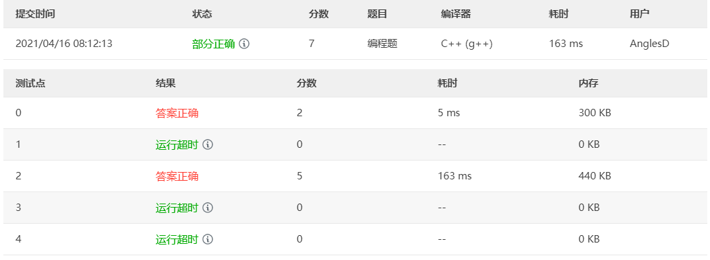
7-4 谁去做这个工作 (20 分)
#include <iostream>
using namespace std;
int t, w[10010][10010], minn = 0x3f3f3f3f;
bool vis[10010];
void dfs(int pos, int ww) {
if (pos == t) {
minn = minn < ww ? minn : ww;
return;
}
for (int i = 0; i < t; i++) {
if (vis[i]) continue;
vis[i] = true;
dfs(pos + 1, ww + w[pos][i]);
vis[i] = false;
}
}
Min:
9
Sum:
9
10
2
3
2
3
4
int main(void)
{
cin >> t;
for (int i = 0; i < t; i++)
for (int j = 0; j < t; j++)
cin >> w[i][j];
dfs(0, 0);
cout << minn;
return 0;
}
3
4
5

Slide 17
7-4 谁去做这个工作 (20 分)
#include <iostream>
using namespace std;
int t, w[10010][10010], minn = 0x3f3f3f3f;
bool vis[10010];
void dfs(int pos, int ww) {
if (pos == t) {
minn = minn < ww ? minn : ww;
return;
}
for (int i = 0; i < t; i++) {
if (vis[i]) continue;
vis[i] = true;
dfs(pos + 1, ww + w[pos][i]);
vis[i] = false;
}
}
Min:
INF
Sum:
0
10
2
3
2
10
4
int main(void)
{
cin >> t;
for (int i = 0; i < t; i++)
for (int j = 0; j < t; j++)
cin >> w[i][j];
dfs(0, 0);
cout << minn;
return 0;
}
3
4
5

Slide 18
7-4 谁去做这个工作 (20 分)
#include <iostream>
using namespace std;
int t, w[10010][10010], minn = 0x3f3f3f3f;
bool vis[10010];
void dfs(int pos, int ww) {
if (pos == t) {
minn = minn < ww ? minn : ww;
return;
}
for (int i = 0; i < t; i++) {
if (vis[i]) continue;
vis[i] = true;
dfs(pos + 1, ww + w[pos][i]);
vis[i] = false;
}
}
Min:
9
Sum:
9
10
2
3
2
10
4
int main(void)
{
cin >> t;
for (int i = 0; i < t; i++)
for (int j = 0; j < t; j++)
cin >> w[i][j];
dfs(0, 0);
cout << minn;
return 0;
}
3
4
5

Slide 19
7-4 谁去做这个工作 (20 分)
#include <iostream>
using namespace std;
int t, w[10010][10010], minn = 0x3f3f3f3f;
bool vis[10010];
void dfs(int pos, int ww) {
if (pos == t) {
minn = minn < ww ? minn : ww;
return;
}
for (int i = 0; i < t; i++) {
if (vis[i]) continue;
vis[i] = true;
dfs(pos + 1, ww + w[pos][i]);
vis[i] = false;
}
}
Min:
9
>
Sum:
13
10
2
3
2
10
4
int main(void)
{
cin >> t;
for (int i = 0; i < t; i++)
for (int j = 0; j < t; j++)
cin >> w[i][j];
dfs(0, 0);
cout << minn;
return 0;
}
3
4
5

Slide 20
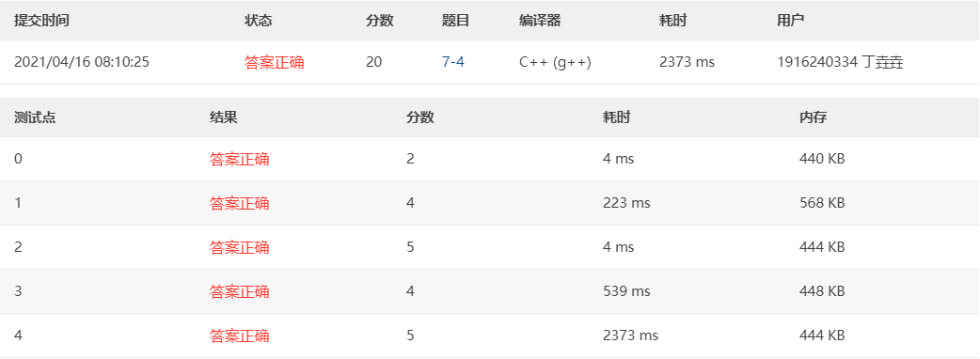
7-4 谁去做这个工作 (20 分)
#include <iostream>
using namespace std;
int t, w[10010][10010], minn = 0x3f3f3f3f;
bool vis[10010];
void dfs(int pos, int ww) {
if(ww>=minn) return;
if (pos == t) {
minn = ww;
return;
}
for (int i = 0; i < t; i++) {
if (vis[i]) continue;
vis[i] = true;
dfs(pos + 1, ww + w[pos][i]);
vis[i] = false;
}
}
Min:
9
>
Sum:
13
10
2
3
2
10
4
int main(void)
{
cin >> t;
for (int i = 0; i < t; i++)
for (int j = 0; j < t; j++)
cin >> w[i][j];
dfs(0, 0);
cout << minn;
return 0;
}
3
4
5

Slide 21
7-4 谁去做这个工作 (20 分)
最佳匹配，Minimum cost matching
设G=(V,E)是一个无向图。如顶点集V可分割为两个互不相交的子集V1,V2之并，并且图中每条边依附的两个顶点都分属于这两个不同的子集。则称图G为二分图。二分图也可记为G=(V1,V2,E)。
给定一个二分图G，在G的一个子图M中，M的边集{E}中的任意两条边都不依附于同一个顶点，则称M是一个匹配。
选择这样的子集中边数最大的子集称为图的最大匹配问题(maximal matching problem) 如果一个匹配中，图中的每个顶点都和图中某条边相关联，则称此匹配为完全匹配，也称作完备匹配。
匈牙利算法，Hungarian algorithm
时间复杂度 邻接矩阵：最坏为O(n^3) 邻接表：O(mn) 空间复杂度 邻接矩阵：O(n^2) 邻接表：O(m+n)
https://blog.csdn.net/u011837761/article/details/52058703
https://blog.csdn.net/Wonz5130/article/details/80678410

Slide 22
7-4 谁去做这个工作 (20 分)
0
10
2
3
2
3
4
3
4
5

Slide 23
7-4 谁去做这个工作 (20 分)
2+2+3
10
2
3
2
3
4
3
4
5

Slide 24
7-4 谁去做这个工作 (20 分)
7
8
0
1
0
1
2
0
1
2

Slide 25
7-4 谁去做这个工作 (20 分)
7+0+0+1
8
0
1
0
1
2
0
1
2

Slide 26
7-4 谁去做这个工作 (20 分)
8
8
0
0
0
1
1
0
1
1

Slide 27
7-4 谁去做这个工作 (20 分)
8
8
0
0
0
1
1
0
1
1

Slide 28
7-4 谁去做这个工作 (20 分)
8+1
8
0
0
0
1
1
0
1
1

Slide 29
7-4 谁去做这个工作 (20 分)
9
8
0
0
0
0
0
0
0
0

Slide 30
7-4 谁去做这个工作 (20 分)
9
8
0
0
0
0
0
0
0
0

Slide 31
7-4 谁去做这个工作 (20 分)
9
8
0
0
0
0
0
0
0
0

Slide 32
7-4 谁去做这个工作 (20 分)
9
8
0
0
8
0
0
0
0
0
0
0
0
0
0
0
10
2
3
0
0
0
2
3
4
3
4
5
8
0
0
8
0
0
0
0
0
0
0
0
0
0
0
0
0
0

Slide 33
7-4 谁去做这个工作 (20 分)
9
2
8
0
0
8
0
0
2
2
0
0
0
0
0
0
4
5
0
0
0
10
2
3
0
0
0
3
2
3
4
3
4
5
3
8
0
0
8
0
0
3
2
0
0
0
0
0
0
3
4
0
0
0
0
0
0
3

Slide 34
2
9
4
1
1
20
1
12
6
20
19
4
12
18
3
19
6
18
18
12
20
2
2
12
20
15
16
11
9
17
7
20
7
7
7
13
15
17
2
15
4
15
19
4
5
3
18
10
5
11
0
12
11
1
13
11
9
9
2
16
16
2
8
6
1
17
4
14
14
20
20
5
11
9
17
5
7
15
3
8
20
5
11
9
3
12
5
1
15
12
16
13
19
10
15
17
10
1
17
8
11

Slide 35
2
9
4
1
1
20
1
12
6
20
19
4
12
18
3
19
6
18
18
12
20
2
2
12
20
15
16
11
9
17
7
20
7
7
7
13
15
17
2
15
4
15
19
4
5
3
18
10
5
11
1+3+2+2+3+1+1+3+1+1
12
11
1
13
11
9
9
2
16
16
2
8
6
1
17
4
14
14
20
20
5
11
9
17
5
7
15
3
8
20
5
11
9
3
12
5
1
15
12
16
13
19
10
15
17
10
1
17
8
11

Slide 36
1
8
3
0
0
19
0
11
5
19
16
1
9
15
0
16
3
15
15
9
18
0
0
10
18
13
14
9
7
15
5
18
5
5
5
11
13
15
0
13
1
12
16
1
2
0
15
7
2
8
18
11
10
0
12
10
8
8
1
15
15
1
7
5
0
16
3
13
13
19
19
2
8
6
14
2
4
12
0
5
17
4
10
8
2
11
4
0
14
11
15
12
18
9
14
16
9
0
16
7
10

Slide 37
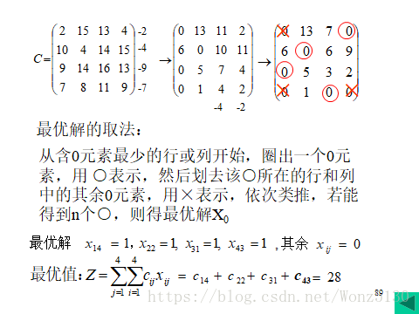
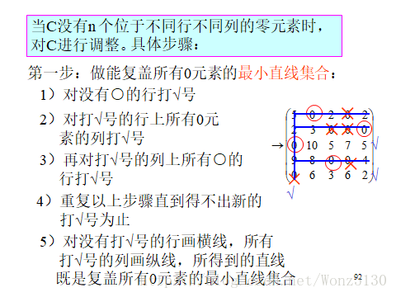
1
8
3
0
0
19
0
11
5
19
16
1
9
15
0
16
3
15
15
9
18
0
0
10
18
13
14
9
7
15
5
18
5
5
5
11
13
15
0
13
1
12
16
1
2
0
15
7
2
8
18
11
10
0
12
10
8
8
1
15
15
1
7
5
0
16
3
13
13
19
19
2
8
6
14
2
4
12
0
5
17
4
10
8
2
11
4
0
14
11
15
12
18
9
14
16
9
0
16
7
10

Slide 38
1
8
3
0
0
19
0
11
5
19
16
1
9
15
0
16
3
15
15
9
18
0
0
10
18
13
14
9
7
15
5
18
5
5
5
11
13
15
0
13
1
12
16
1
2
0
15
7
2
8
18
11
10
0
12
10
8
8
1
15
15
1
7
5
0
16
3
13
13
19
19
2
8
6
14
2
4
12
0
5
17
4
10
8
2
11
4
0
14
11
15
12
18
9
14
16
9
0
16
7
10

Slide 39
1
8
3
0
0
19
0
11
5
19
16
1
9
15
0
16
3
15
15
9
18
0
0
10
18
13
14
9
7
15
5
18
5
5
5
11
13
15
0
13
1
12
16
1
2
0
15
7
2
8
18+1
11
10
0
12
10
8
8
1
15
15
1
7
5
0
16
3
13
13
19
19
2
8
6
14
2
4
12
0
5
17
4
10
8
2
11
4
0
14
11
15
12
18
9
14
16
9
0
16
7
10

Slide 40
0
7
2
0
0
18
0
10
4
18
15
0
8
15
0
15
3
14
14
8
18
0
0
10
18
13
14
9
7
15
5
18
5
5
5
11
13
15
0
13
1
12
16
1
2
0
15
7
2
8
19
11
10
0
12
10
8
8
1
15
15
0
6
4
0
16
2
13
12
18
18
2
8
6
14
2
4
12
0
5
17
3
9
7
2
11
3
0
13
10
14
11
17
8
14
16
8
0
15
6
9

Slide 41
